Slide 1

Môn Tiếng việt
Bài: ÚT TIN

Slide 2



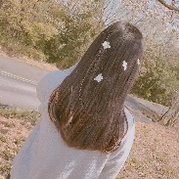
Khởi động
BÀI SOẠN CỦA
LAN HƯƠNG
035.447.3852

Slide 3

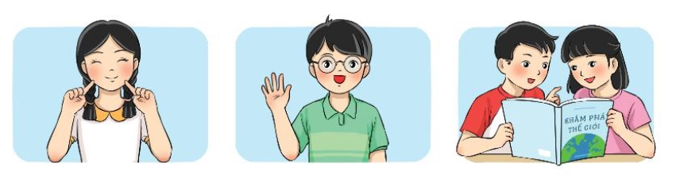
Bài 4: Út tin
Nói về những điểm đáng yêu ở một người bạn của em theo gợi ý:
Những điểm đáng yêu của một bạn:
Bạn Hoa cười rất xinh.
Bạn Lan luôn hòa đồng với mọi người và rất vui tính.
Bạn Ngọc Vy có má lúm đồng tiền rất tiền.

Slide 4


BÀI SOẠN CỦA
LAN HƯƠNG
Khám phá và luyện tập
035.447.3852

Slide 5
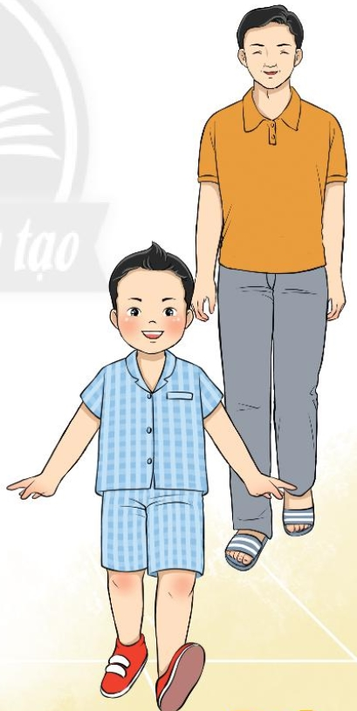

Bài 4: Út tin
1. Đọc
Út Tin vừa theo ba đi cắt tóc về. Mái tóc đen dày được cắt cao lên, thật gọn gàng.
Quanh hai tai, sau gáy em chỉ còn vệt chân tóc đen mờ. Không còn vướng tóc mái, cái trán dô lộ ra, nhìn rõ nét tinh nghịch. Gương mặt em trông lém lỉnh hẳn. Cái mũi như hếch thêm, còn ánh mắt hệt đang cười. Tôi thấy như có trăm vì sao bé tí cùng trốn trong mắt em.
Bên má em vẫn còn dính vụn tóc chưa phủi kĩ. Hai má phúng phính bỗng thành cái bánh sữa có rắc thêm mấy hạt mè. Tôi định bẹo má trêu nhưng rồi lại đưa tay phủi tóc cho em. Ngày mai, Út Tin là học sinh lớp Hai rồi. Em chẳng thích bị trêu vậy đâu!
Nguyễn Thị Kim Hoà

Slide 6
Bài 4: Út tin
Bài đọc gồm 3 đoạn
1. Đọc
1. Út Tin vừa theo ba đi cắt tóc về. Mái tóc đen dày được cắt cao lên, thật gọn gàng.
2. Quanh hai tai, sau gáy em chỉ còn vệt chân tóc đen mờ. Không còn vướng tóc mái, cái trán dô lộ ra, nhìn rõ nét tinh nghịch. Gương mặt em trông lém lỉnh hẳn. Cái mũi như hếch thêm, còn ánh mắt hệt đang cười. Tôi thấy như có trăm vì sao bé tí cùng trốn trong mắt em.
3. Bên má em vẫn còn dính vụn tóc chưa phủi kĩ. Hai má phúng phính bỗng thành cái bánh sữa có rắc thêm mấy hạt mè. Tôi định bẹo má trêu nhưng rồi lại đưa tay phủi tóc cho em. Ngày mai, Út Tin là học sinh lớp Hai rồi. Em chẳng thích bị trêu vậy đâu!
Nguyễn Thị Kim Hoà

Slide 7
Luyện đọc đoạn
1. Đọc
Luyện đọc đoạn 1:
Út Tin vừa theo ba đi cắt tóc về. Mái tóc đen dày được cắt cao lên, thật gọn gàng.

Slide 8
Luyện đọc đoạn
1. Đọc
Luyện đọc đoạn 2:
Quanh hai tai, sau gáy em chỉ còn vệt chân tóc đen mờ. Không còn vướng tóc mái, cái trán dô lộ ra, nhìn rõ nét tinh nghịch. Gương mặt em trông lém lỉnh hẳn. Cái mũi như hếch thêm, còn ánh mắt hệt đang cười. Tôi thấy như có trăm vì sao bé tí cùng trốn trong mắt em.

Slide 9
Luyện đọc đoạn
1. Đọc
Luyện đọc đoạn 3:
Bên má em vẫn còn dính vụn tóc chưa phủi kĩ. Hai má phúng phính bỗng thành cái bánh sữa có rắc thêm mấy hạt mè. Tôi định bẹo má trêu nhưng rồi lại đưa tay phủi tóc cho em. Ngày mai, Út Tin là học sinh lớp Hai rồi. Em chẳng thích bị trêu vậy đâu!
Nguyễn Thị Kim Hoà

Slide 10

Luyện đọc nối tiếp đoạn

Slide 11
Bài 4: Út tin
1. Đọc
1. Út Tin vừa theo ba đi cắt tóc về. Mái tóc đen dày được cắt cao lên, thật gọn gàng.
2. Quanh hai tai, sau gáy em chỉ còn vệt chân tóc đen mờ. Không còn vướng tóc mái, cái trán dô lộ ra, nhìn rõ nét tinh nghịch. Gương mặt em trông lém lỉnh hẳn. Cái mũi như hếch thêm, còn ánh mắt hệt đang cười. Tôi thấy như có trăm vì sao bé tí cùng trốn trong mắt em.
3. Bên má em vẫn còn dính vụn tóc chưa phủi kĩ. Hai má phúng phính bỗng thành cái bánh sữa có rắc thêm mấy hạt mè. Tôi định bẹo má trêu nhưng rồi lại đưa tay phủi tóc cho em. Ngày mai, Út Tin là học sinh lớp Hai rồi. Em chẳng thích bị trêu vậy đâu!
Nguyễn Thị Kim Hoà

Slide 12
3
Luyện đọc hiểu

Slide 13
Bài 4: Út tin
Giải nghĩa từ
Trong bài “ Út tin” có từ nào em chưa hiểu nghĩa?
Vệt: hình dài nổi rõ trên bề mặt một vật, do tác động của một vật khác đi qua.
Hạt mè: hạt vừng
Trêu: chọc ghẹo
Bẹo má: nựng vào má

Slide 14
Bài 4: Út tin
1. Đọc
Út Tin vừa theo ba đi cắt tóc về. Mái tóc đen dày được cắt cao lên, thật gọn gàng.
Quanh hai tai, sau gáy em chỉ còn vệt chân tóc đen mờ. Không còn vướng tóc mái, cái trán dô lộ ra, nhìn rõ nét tinh nghịch. Gương mặt em trông lém lỉnh hẳn. Cái mũi như hếch thêm, còn ánh mắt hệt đang cười. Tôi thấy như có trăm vì sao bé tí cùng trốn trong mắt em.
Bên má em vẫn còn dính vụn tóc chưa phủi kĩ. Hai má phúng phính bỗng thành cái bánh sữa có rắc thêm mấy hạt mè. Tôi định bẹo má trêu nhưng rồi lại đưa tay phủi tóc cho em. Ngày mai, Út Tin là học sinh lớp Hai rồi. Em chẳng thích bị trêu vậy đâu!
Nguyễn Thị Kim Hoà

Slide 15

Bài 4: Út tin
Cùng tìm hiểu
Câu 1: Sau khi cắt tóc, gương mặt Út Tin như thế nào?
Sau khi cắt tóc, gương mặt Út Tin: trông lém lỉnh hẳn.

Slide 16

Bài 4: Út tin
Cùng tìm hiểu
Câu 2: Đôi mắt của Út Tin có gì đẹp?
Đôi mắt của Út Tin: hệt như vì sao đang cười.

Slide 17

Bài 4: Út tin
Cùng tìm hiểu
Câu 3: Vì sao tác giả nghĩ Út Tin không thích bị bẹo má?
Tác giả nghĩ Út Tin không thích bị bẹo má vì mai Út Tin là học sinh lớp Hai rồi.

Slide 18
Bài 4: Út tin
Cùng tìm hiểu
Câu 4: Nói về một vài thay đổi của em khi lên lớp Hai.
Nói về một vài thay đổi của em khi lên lớp Hai: Em cao hơn, biết tự giác giúp đỡ bố mẹ việc nhà.

Slide 19
Bài 4: Út tin
Cùng tìm hiểu
Nội dung bài đọc
Nét đáng yêu của Út Tin sau khi cắt tóc.

Slide 20
Bài 4: Út tin
Cùng tìm hiểu
Sau bài học, em rút ra bài học liên hệ bản thân là gì?
Cần tôn trọng nét đẹp đáng yêu của mỗi người; giữ gìn nét đẹp đáng yêu.

Slide 21


TIẾT 2
Notes:
本PPT模板部分元素使用了幻灯片母版制作。如果需要修改，点击-视图-幻灯片母版-修改；完成后关闭编辑母版即可。

Slide 22

2. Viết
a. Nhìn – viết: Ngày hôm qua đâu rồi?(2 khổ thơ cuối).
Ngày hôm qua ở lại
Trong hạt lúa mẹ trồng
Cánh đồng chờ gặt hái
Chín vàng màu ước mong.
Ngày hôm qua ở lại
Trong vở hồng của con
Con học hành chăm chỉ
Là ngày qua vẫn còn…
Bế Kiến Quốc
Ngày hôm qua của em ở lại những đâu?
Ngày hôm qua của em ở lại trong trang vở viết bài.

Slide 23
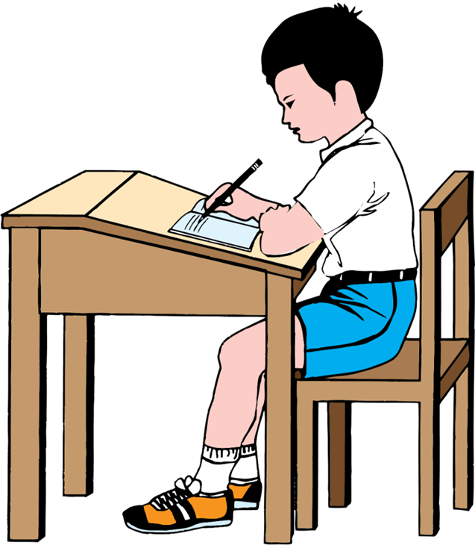
Tư thế ngồi khi viết bài
- Lưng thẳng, không tì ngực vào bàn.
- Đầu hơi cúi. Mắt cách vở 25 - 30 cm.
- Tay trái tì nhẹ lên mép vở để giữ.
- Hai chân để song song, thoải mái.

Slide 24
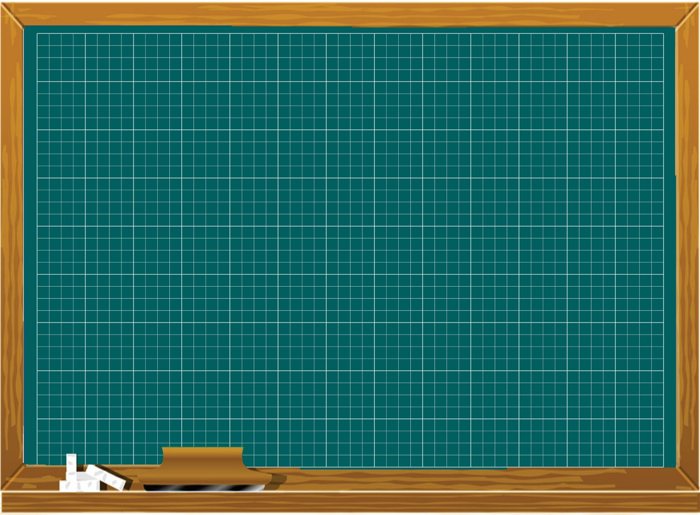
Thứ , ngày tháng 9 năm 2023
Chính tả (Nhìn-viết)
Bài: Ngày hôm qua đâu rồi?
Ngày hôm qua ở lại
Trong hạt lúa mẹ trồng
Cánh đồng chờ gặt hái
Chín vàng màu ước mong

Slide 25
Ngày hôm qua ở lại
Trong vở hồng của con
Con học hành chăm chỉ
Là ngày qua vẫn còn.
Bế Kiến Quốc

Slide 26

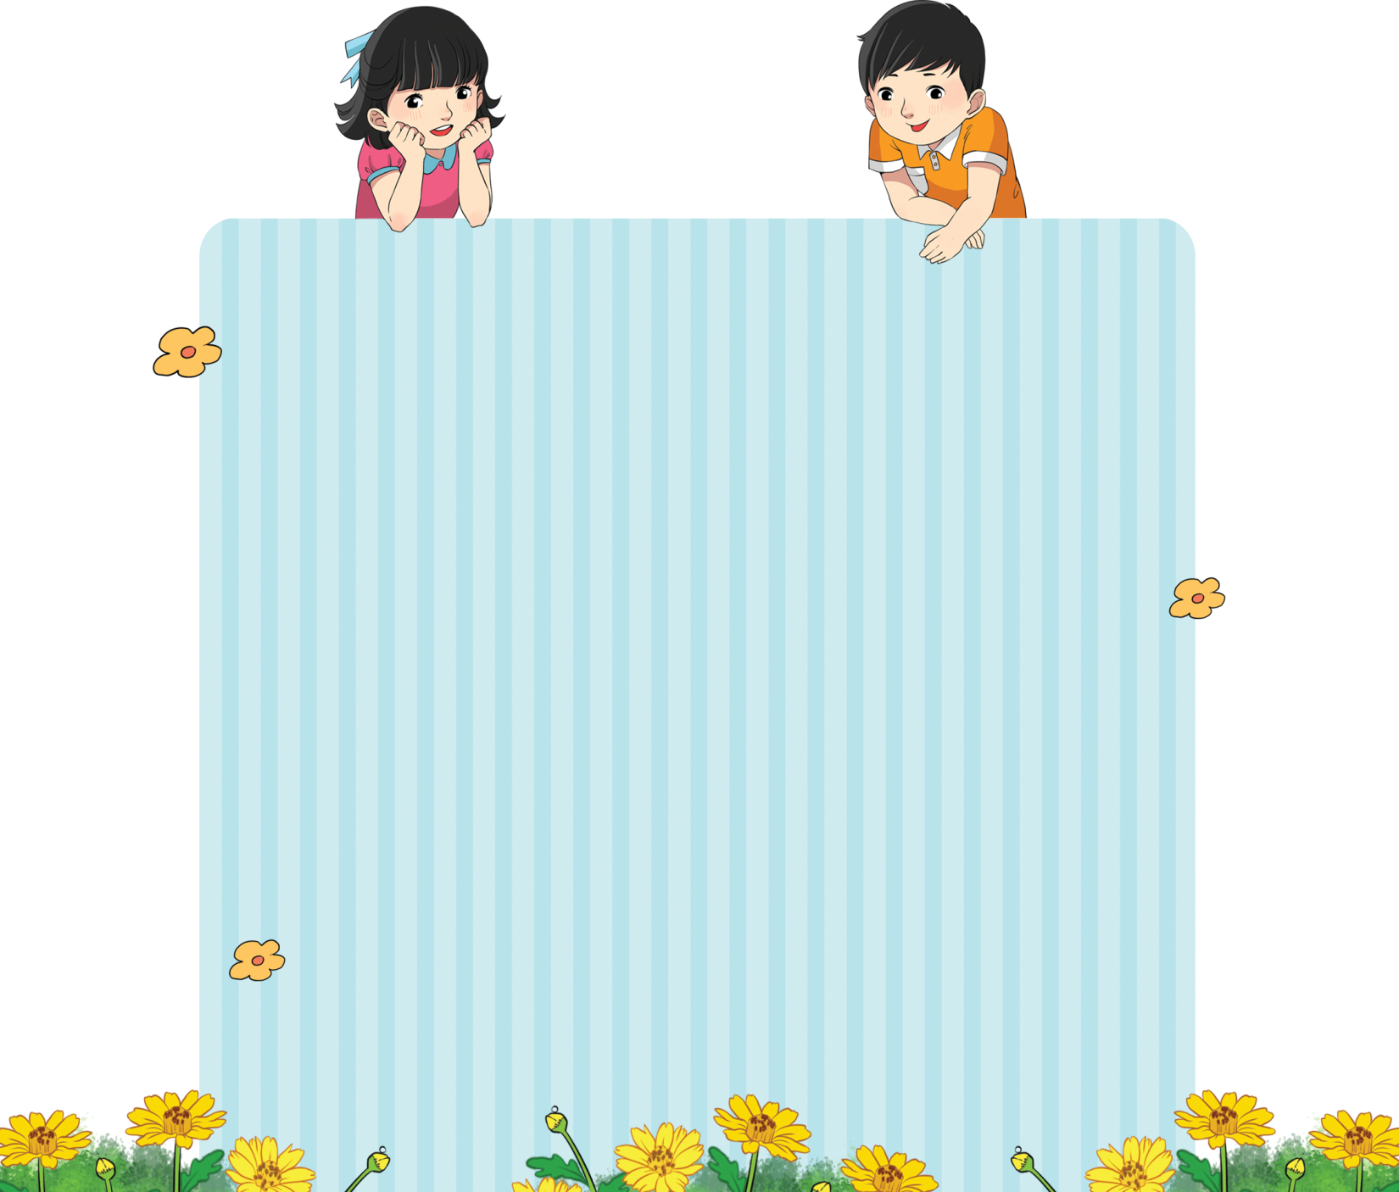
b. Tìm chữ cái thích hợp với mỗi . Học thuộc tên các chữ cái trong bảng.
Số thứ tự | Chữ cái | Tên chữ cái
10 | g | giê
11 |  | hát
12 |  | i
13 | k | ca
14 |  | e – lờ
15 | m | em - mờ
16 |  | en –nờ
17 |  | o
18 |  | ô
19 |  | ơ
h
i
l
n
o
ô
ơ

Slide 27
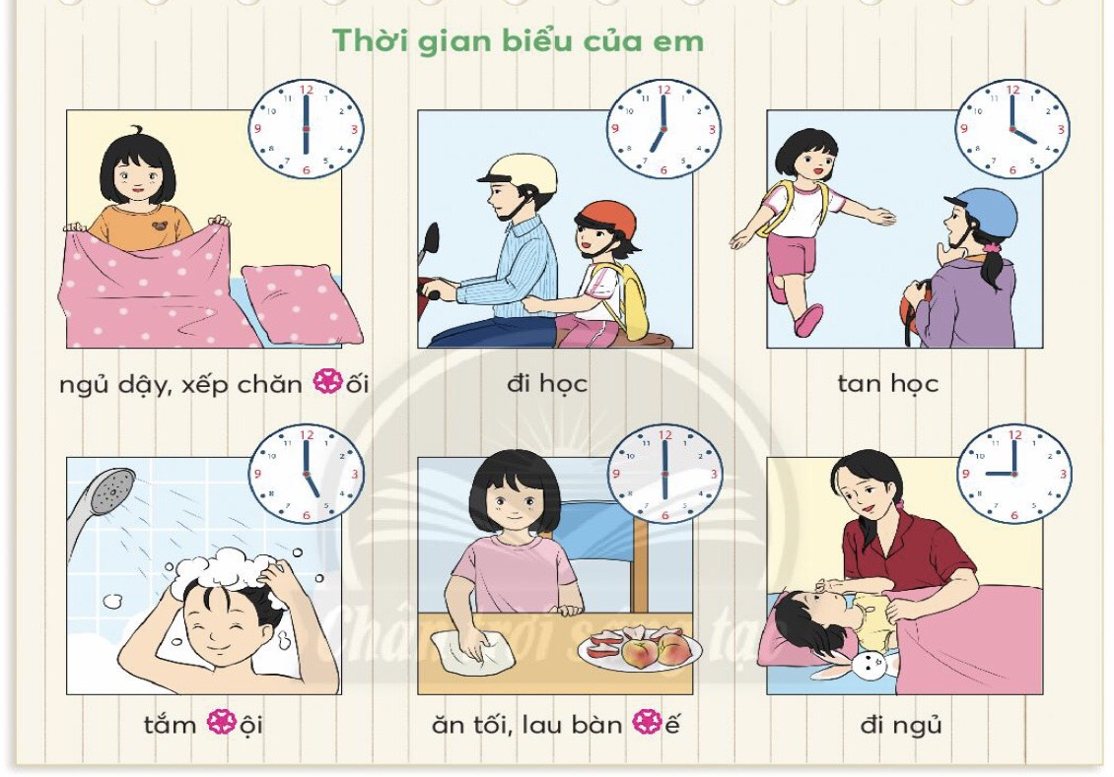
c. Chọn chữ g hoặc chữ gh thích hợp với mỗi
g
g
gh

Slide 28
TIẾT 3
Notes:
本PPT模板部分元素使用了幻灯片母版制作。如果需要修改，点击-视图-幻灯片母版-修改；完成后关闭编辑母版即可。

Slide 29

3.
Tìm các từ ngữ:
a. Có tiếng sách
quyển sách, cặp sách, sách giáo khoa,cuốn sách,
kệ sách, sách vở,…
b. Có tiếng học
đi học, học hành, chăm học, học hỏi, bài học,
học sinh, học giỏi, học tập, học trò, học bài ,…

Slide 30
4.
Đặt 1 – 2 câu có từ ngữ tìm được ở bài tập 3.
Ví dụ: Em soạn sách vở trước khi đến lớp.
Em luôn đi học đúng giờ.
Đầu năm học mới, mẹ mua cho em một chiếc cặp sách rất đẹp.
…

Slide 31
TIẾT 4
Notes:
本PPT模板部分元素使用了幻灯片母版制作。如果需要修改，点击-视图-幻灯片母版-修改；完成后关闭编辑母版即可。

Slide 32
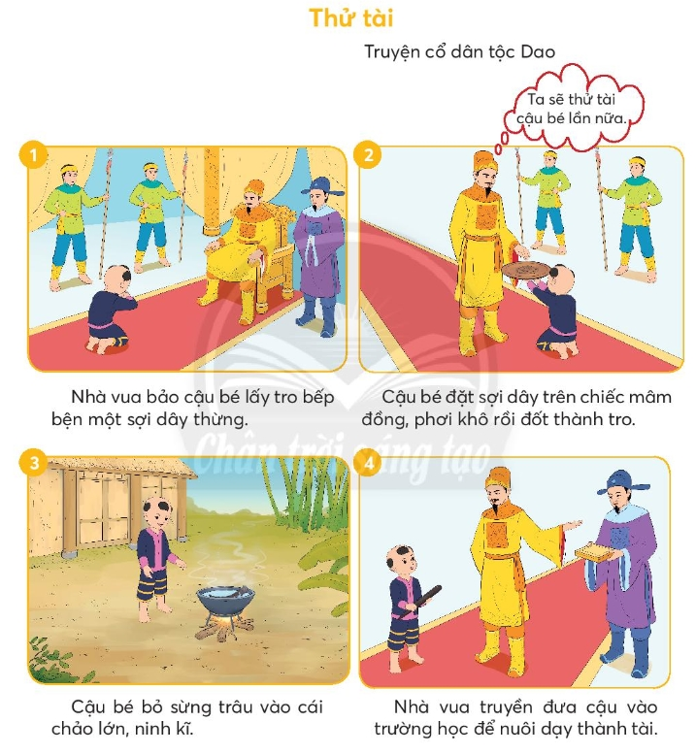
5.
Kể chuyện
a. Nghe kể chuyện.

Slide 33
THỬ TÀI
1. Ngày xưa có một cậu bé rất thông minh. Nhà vua muốn thử tài, bèn cho gọi cậu đến, bảo:
- Ngươi hãy về lấy tro bếp bện cho ta một sợi dây thừng. Nếu làm được, ta sẽ thưởng.
2. Cậu bé về nhờ mẹ chặt cây tre trong vườn, chẻ nhỏ rồi bện thành một sợi dây thừng. Bện xong, cậu cuộn tròn sợi dây, đặt trên chiếc mâm đồng, phơi cho khô rồi đốt thành tro.
Khi lửa tắt, đám tro hiện rõ hình cuộn cây. Cậu đem dâng vua.
3. Vua mừng lắm nhưng vẫn muốn thử tài lần nữa. Lần này, vua đưa cho cậu bé chiếc sừng trâu cong như vòng thùng, bảo:
- Ngươi hãy nắn thẳng chiếc sừng này cho ta. Nếu được, ta sẽ thưởng to.
4. Cậu bé về nhà, bỏ sừng trâu vào cái chảo lớn, đổ đầy nước rồi ninh kĩ. Sừng trâu mềm ra và dễ uốn. Cậu lấy đoạn tre vót nhọn thọc vào sừng trâu rồi đem phơi khô. Khi rút đoạn tre, chiếc sừng trâu đã được uốn thẳng. Thấy cậu bé thực sự thông minh, nhà vua bèn thưởng rất hậu và đưa cậu vào trường học để nuôi dạy thành tài.
Theo Truyện cổ dân tộc Dao

Slide 34
5.
Kể chuyện
b. Kể từng đoạn câu
chuyện theo tranh và
câu gợi ý dưới tranh.

Slide 35
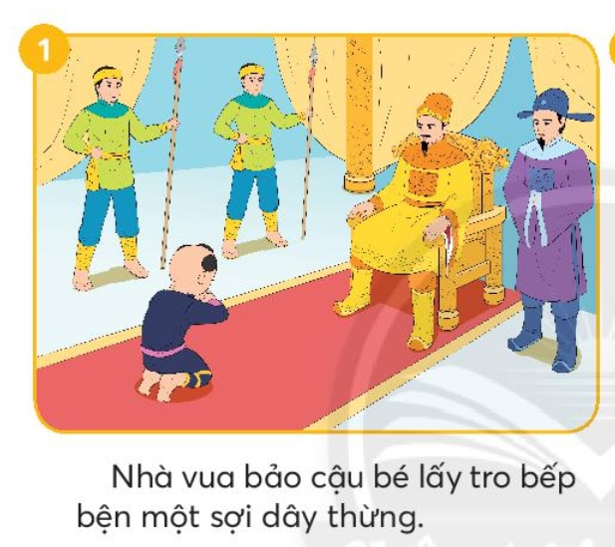
b. Kể từng đoạn của câu chuyện theo tranh và câu gợi ý dưới tranh.

Slide 36
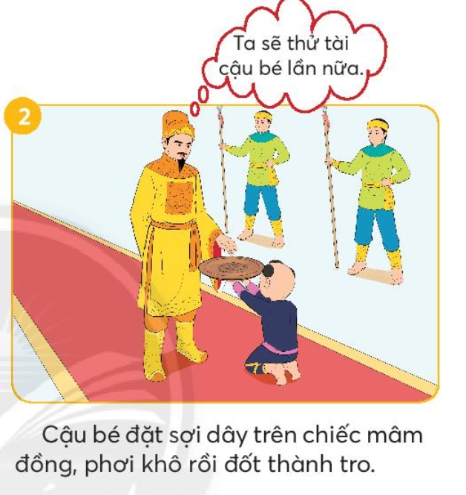
b. Kể từng đoạn của câu chuyện theo tranh và câu gợi ý dưới tranh.

Slide 37
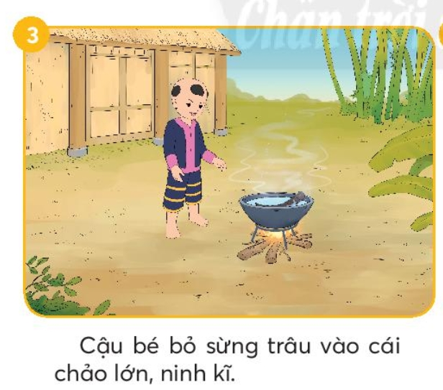
b. Kể từng đoạn của câu chuyện theo tranh và câu gợi ý dưới tranh.

Slide 38
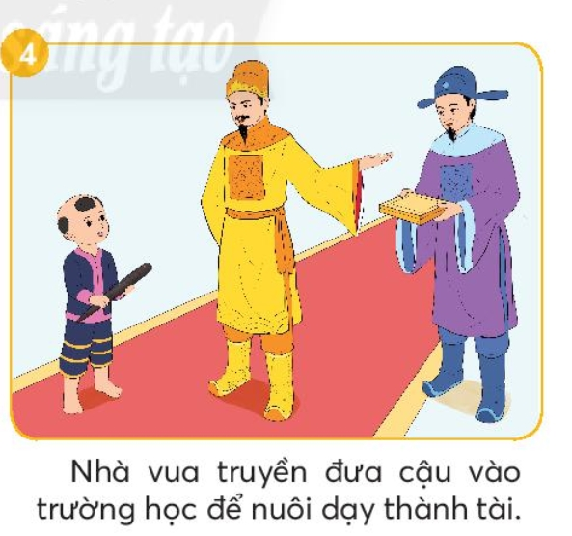
b. Kể từng đoạn của câu chuyện theo tranh và câu gợi ý dưới tranh.

Slide 39
b. Kể lại toàn bộ câu chuyện

Slide 40

TIẾT 5

Slide 41
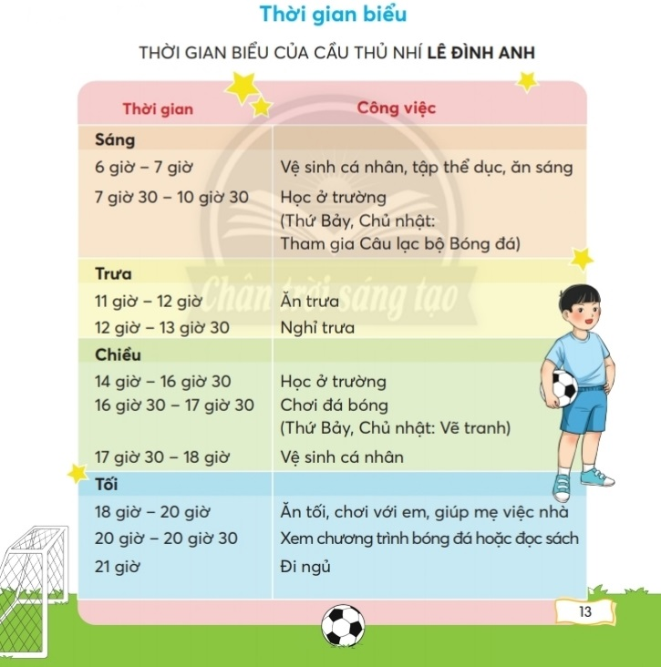
6.
Viết thời gian biểu.
a. Đọc lại thời gian biểu của cầu thủ nhí Lê Đình Anh và trả lời câu hỏi:
- Bạn Đình Anh lập thời gian biểu cho những buổi nào trong ngày?
- Mỗi cột trong thời gian biểu viết những nội dung gì?
Nhóm 2

Slide 42
6.
Viết thời gian biểu.
- Bạn Đình Anh lập thời gian biểu cho những buổi nào trong ngày?
Bạn Đình Anh lập thời gian biểu cho: buổi sáng, trưa, chiều, tối.

Slide 43
6.
Viết thời gian biểu.
- Mỗi cột trong thời gian biểu viết những nội dung gì?
Một cột trong thời gian biểu viết những nội dung: thời gian, công việc.

Slide 44
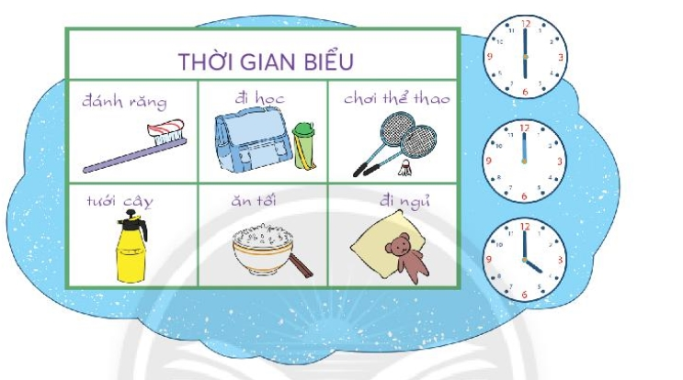
6.
Viết thời gian biểu.
b. Viết thời gian biểu một buổi trong ngày của em.

Slide 45
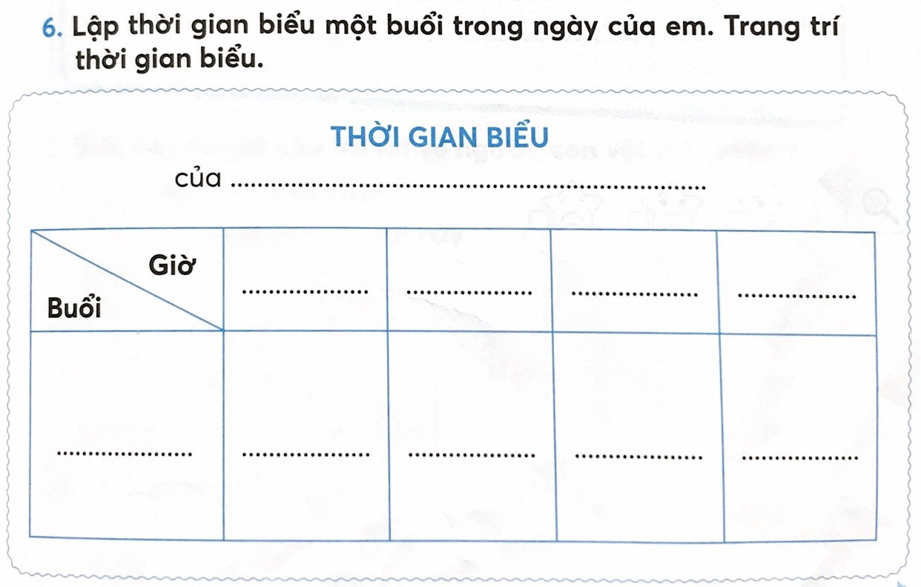

Slide 46
Tiết 6

Slide 47



Vận dụng

Slide 48

1.
Đọc một bài đọc về trẻ em
Kiến và chim bồ câu
Vào một ngày hè nắng nóng, chú kiến đi dạo quanh tìm nước uống. Sau một hồi tìm kiếm, kiến phát hiện một dòng suối mát. Tuy nhiên, khi đang cố trèo lên tảng đá nhỏ để uống nước, kiến liền bị trượt chân và ngã xuống nước.
Tình cờ chị bồ câu bay ngang thấy kiến sắp chết đuối nên đã ra tay giúp đỡ. Thật nhanh chóng, bồ câu đã ngắt một chiếc lá trên cây và thả xuống nước. Kiến bèn bám theo và trèo lên được thân lá, nhờ vậy mà đã thoát nạn.
Kiến và bồ câu cũng từ đó mà trở thành những người bạn thân. Rồi một lần nọ thợ săn vào rừng, anh ta bắt gặp chị bồ câu đậu trên thân cây nên đã nhắm súng chờ sẵn. Kiến phát hiện đã vội bò đến chỗ gã thợ săn và đốt vào chân hắn. Bị kiến cắn đau, gã thợ săn đánh rớt súng nên bồ câu đã cảnh giác bay mất.
Truyện Cổ tích

Slide 49
1.
Đọc một bài đọc về trẻ em
a. Chia sẻ về bài đọc đã đọc.
Thảo luận nhóm đôi chia sẻ với bạn:
+ Tên truyện.
+ Tên tác giả.
+ Nhân vật.
Kiến và chim bồ câu
Truyện Cổ tích
Kiến và chim bồ câu

Slide 50
Qua câu chuyện này, em rút ra được bài học gì?
Câu chuyện Kiến và chim bồ câu đã dạy chúng ta điều rất hay. Đó là nếu giúp đỡ người khác và làm điều tốt thì mình sẽ nhận được điều may mắn và sự giúp đỡ lại từ họ đấy. Các em nhớ đọc truyện và áp dụng nhiều bài học hay trong cuộc sống nhé.

Slide 51
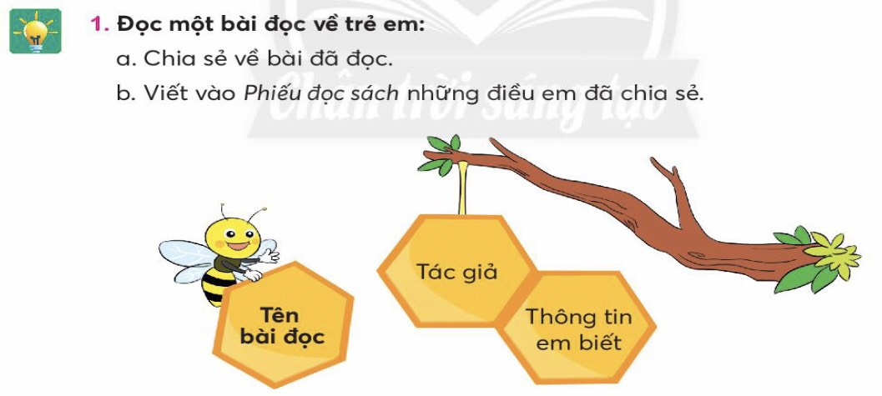
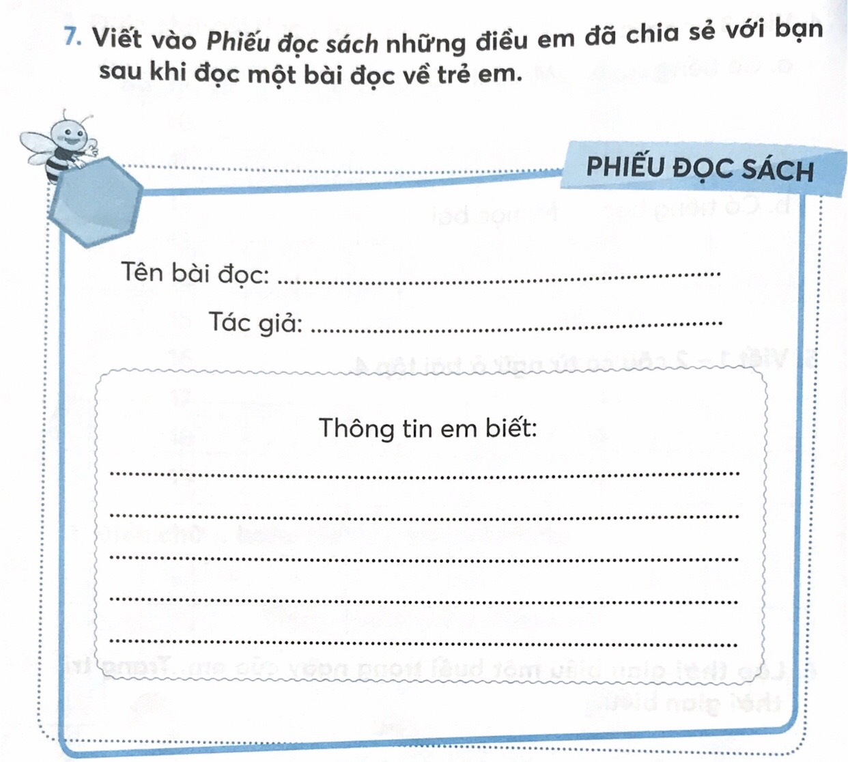

Slide 52
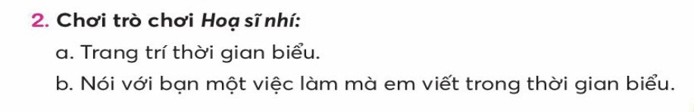
Các em sẽ trang trí thời gian biểu của mình và nói với bạn về một việc làm mà em đã viết trong thời gian biểu đó.

Slide 53


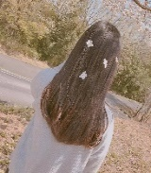
HẸN GẶP LẠI
LAN HƯƠNG
035.447.3852

